Slide 1

РАЗРАБОТКА АВТОМАТИЗИРОВАННОЙ СИТЕМЫ БРОНИРОВАНИЯ СПОРТИВНЫХ ПЛОЩАДОК
Студент группы 6402-020302D,
Шубин Никита Александрович
Научный руководитель: доцент кафедры ПС, к.т.н. Лобанков А.А.
Самара 2026

Slide 2

Цели и задачи
Цель работы – разработать автоматизированную систему бронирования спортивных площадок
Задачи:
Проанализировать и описать предметную область: изучить принципы бронирования спортивных площадок;
Сделать обзор систем аналогов в области бронирования спортивных площадок;
Спроектировать систему;
Разработать интерфейс пользователя;
Реализовать программное обеспечение, провести тестирование и откладку.
2

Slide 3
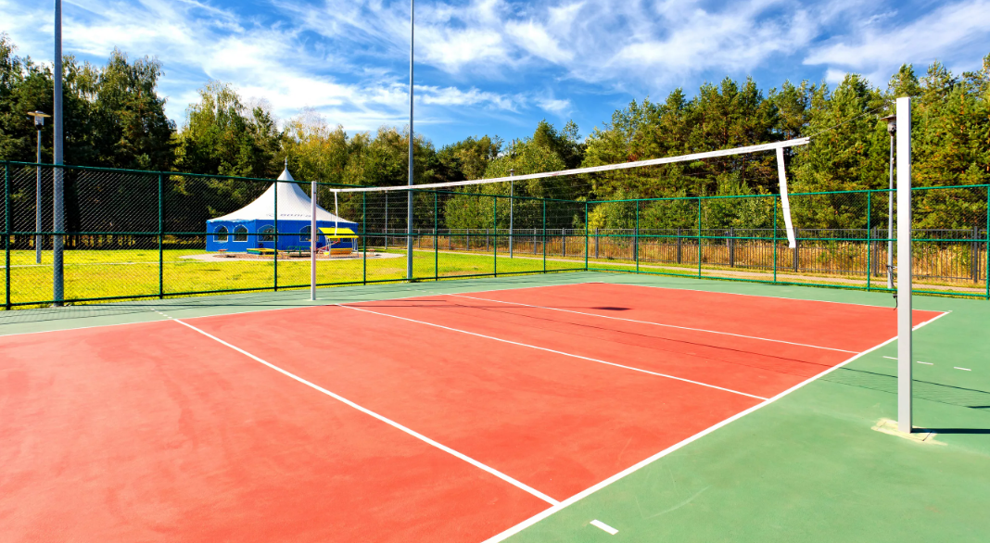
Описание предметной области
Спортивная площадка – спортивное сооружение, ограниченное по периметру ограждениями, имеющее фиксированные пространственные характеристики, оснащенное соответствующим оборудованием, предназначенным для проведения тренировочных и физкультурно-спортивных мероприятий, и подготовленное для культивирования одного или нескольких видов спорта.
3

Slide 4
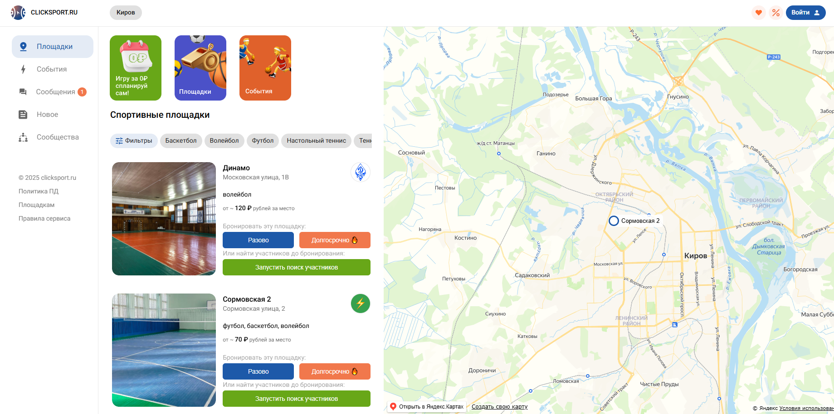
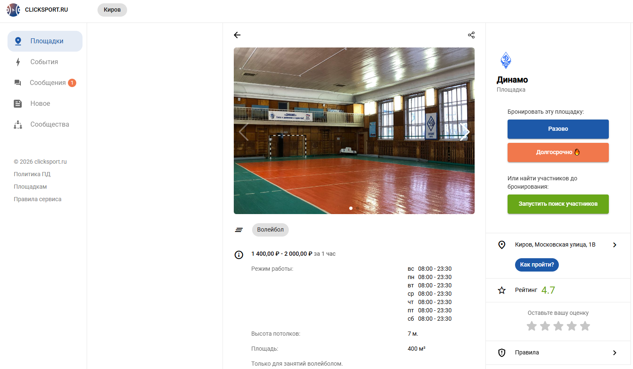
Описание системы аналога ClickSport
«ClickSport» представляет собой веб-платформу для поиска и бронирования спортивных площадок в различных городах России.
Достоинства:
долгосрочное бронирование;
интеграция с картой;
система фильтрации;
система поиска участников для игр.
Недостатки:
отсутствие текстового поиска по названию;
;
4

Slide 5
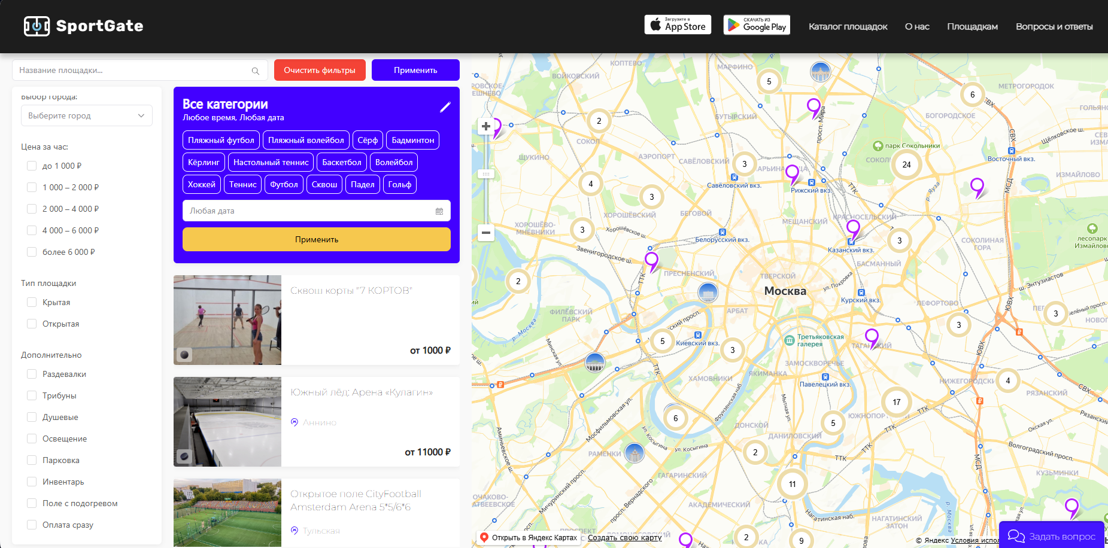
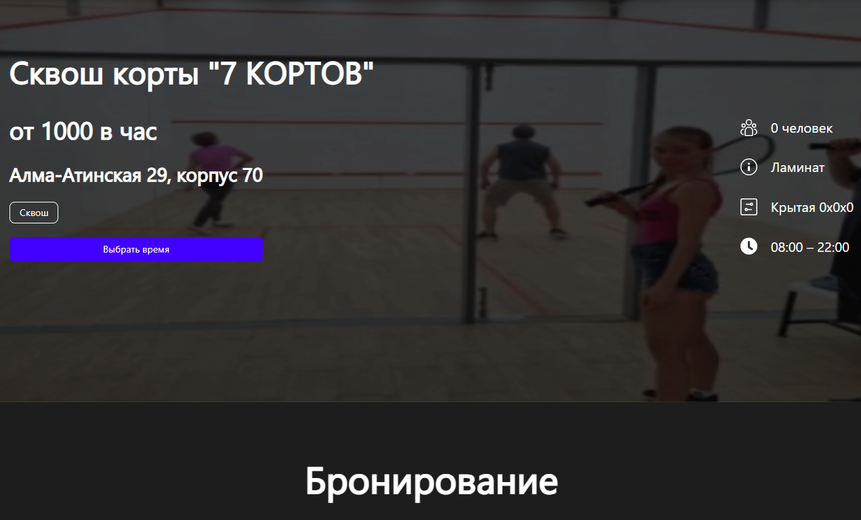
Описание системы аналога SportGate
SportGate – это цифровая платформа для бронирования спортивных площадок по всей России.
Достоинства:
интеграция с картой;
система фильтрации;
кроссплатформенность;
служба поддержки.
Недостатки:
нет видимого счётчика общего количества площадок;
ожидание ответа на почту либо телефон об успешном бронировании;
5

Slide 6
Описание системы аналога SportGate
6

Slide 7
Описание предметной области
7

Slide 8
Описание предметной области
8

Slide 9
Описание предметной области
9

Slide 10

БЛАГОДАРЮ
ЗА ВНИМАНИЕ
По желанию – личные контактные
данные автора,
телефон,
e-mail

